Slide 1
17б. Перпендикулярность прямой и плоскости
(Пирамида, призма)
Notes:
В режиме слайдов ответ появляется после кликанья мышкой.

Slide 2
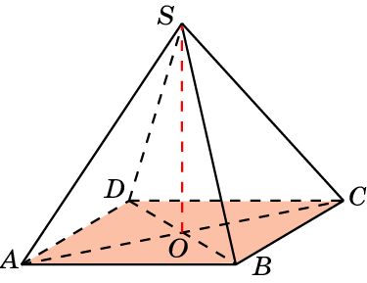
Упражнение 1
Докажите, что прямая SO, проходящая через вершину S правильной четырехугольной пирамиды SABCD и точку O пересечения диагоналей основания, перпендикулярна плоскости основания ABCD.
Доказательство: Треугольник ACS равнобедренный, SO – медиана. Следовательно, прямая SO перпендикулярна AC. Аналогично, прямая SO перпендикулярна BD. В силу признака перпендикулярности прямой и плоскости, прямая SO перпендикулярна плоскости ABC.
Notes:
В режиме слайдов ответ появляется после кликанья мышкой.

Slide 3
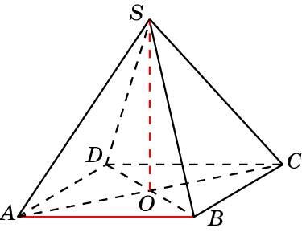
Упражнение 2
Докажите, что прямая SO, проходящая через вершину S правильной четырехугольной пирамиды SABCD и точку O пересечения диагоналей основания, перпендикулярна прямой AB.
Доказательство: В силу предыдущей задачи, прямая SO перпендикулярна плоскости ABC. Следовательно, она перпендикулярна любой прямой, лежащей в этой плоскости. В частности, она перпендикулярна прямой AB.
Notes:
В режиме слайдов ответ появляется после кликанья мышкой.

Slide 4
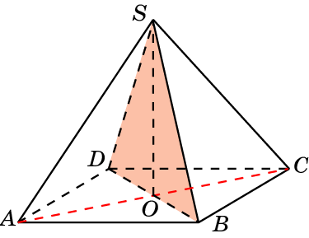
Упражнение 3
Докажите, что прямая AC, проходящая через вершины правильной четырехугольной пирамиды SABCD, перпендикулярна плоскости SBD.
Доказательство: Прямая AC перпендикулярна прямым BD и SO. Следовательно, она перпендикулярна плоскости SBD.
Notes:
В режиме слайдов ответ появляется после кликанья мышкой.

Slide 5
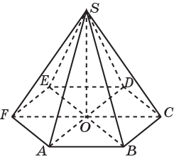
Упражнение 4
Докажите, что прямая SO, проходящая через вершину S правильной шестиугольной пирамиды SABCDEF и точку O пересечения диагоналей основания, перпендикулярна плоскости основания.
Доказательство: Треугольник ADS равнобедренный, SO – медиана. Следовательно, прямая SO перпендикулярна AD. Аналогично, прямая SO перпендикулярна BE. В силу признака перпендикулярности прямой и плоскости, прямая SO перпендикулярна плоскости ABC.
Notes:
В режиме слайдов ответ появляется после кликанья мышкой.

Slide 6
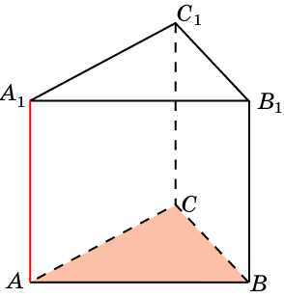
Упражнение 5
Докажите, что прямая AA₁, проходящая через вершины правильной треугольной призмы ABCA₁B₁C₁, перпендикулярна плоскости ABC.
Доказательство. Прямая AA₁ перпендикулярна прямым AB и AC. Следовательно, она перпендикулярна плоскости ABC.
Notes:
В режиме слайдов ответ появляется после кликанья мышкой

Slide 7
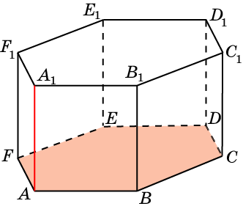
Упражнение 6
Докажите, что прямая AA₁, проходящая через вершины правильной шестиугольной призмы ABCDEFA₁B₁C₁D₁E₁F₁, перпендикулярна плоскости ABC.
Доказательство. Прямая AA₁ перпендикулярна прямым AB и AC. Следовательно, она перпендикулярна плоскости ABC.
Notes:
В режиме слайдов ответ появляется после кликанья мышкой

Slide 8
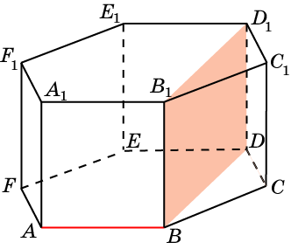
Упражнение 7
Докажите, что прямая AB, проходящая через вершины правильной шестиугольной призмы ABCDEFA₁B₁C₁D₁E₁F₁, перпендикулярна плоскости BDD₁.
Доказательство. Прямая AB перпендикулярна прямым BB₁ и BD. Следовательно, она перпендикулярна плоскости BDD₁.
Notes:
В режиме слайдов ответ появляется после кликанья мышкой

Slide 9
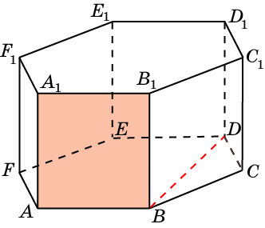
Упражнение 8
Докажите, что прямая BD, проходящая через вершины правильной шестиугольной призмы ABCDEFA₁B₁C₁D₁E₁F₁, перпендикулярна плоскости ABB₁.
Доказательство. Прямая BD перпендикулярна прямым BB₁ и AB. Следовательно, она перпендикулярна плоскости ABB₁.
Notes:
В режиме слайдов ответ появляется после кликанья мышкой

Slide 10
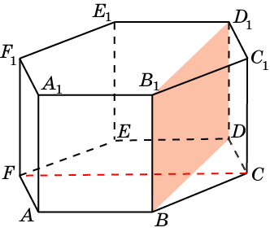
Упражнение 9
Докажите, что прямая CF, проходящая через вершины правильной шестиугольной призмы ABCDEFA₁B₁C₁D₁E₁F₁, перпендикулярна плоскости BDD₁.
Доказательство. Прямая CF параллельна прямой AB, которая перпендикулярна плоскости BDD₁. Следовательно, прямая CF также перпендикулярна плоскости BDD₁.
Notes:
В режиме слайдов ответ появляется после кликанья мышкой

Slide 11
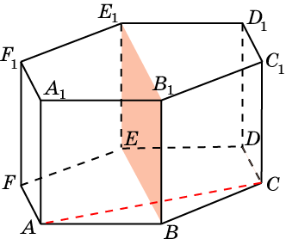
Упражнение 10
Докажите, что прямая AC, проходящая через вершины правильной шестиугольной призмы ABCDEFA₁B₁C₁D₁E₁F₁, перпендикулярна плоскости BEE₁.
Доказательство. Прямая AC перпендикулярна прямым BE и BB₁. Следовательно, она перпендикулярна плоскости BEE₁.
Notes:
В режиме слайдов ответ появляется после кликанья мышкой

Slide 12
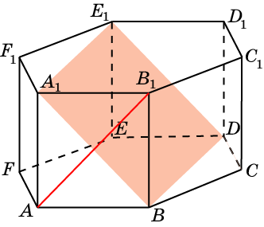
Упражнение 11
Докажите, что прямая AB₁, проходящая через вершины правильной шестиугольной призмы ABCDEFA₁B₁C₁D₁E₁F₁, все рёбра которой равны, перпендикулярна плоскости BDE₁.
Доказательство. Прямая AB₁ перпендикулярна прямым BA₁ и BD. Следовательно, прямая AB₁ перпендикулярна плоскости BDE₁.
Notes:
В режиме слайдов ответ появляется после кликанья мышкой

Slide 13
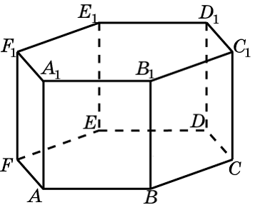
Упражнение 12
В правильной шестиугольной призме, все рёбра которой равны, назовите плоскости, проходящие через ребра призмы и перпендикулярные прямой: а) AA₁; б) AB; в) AB₁.
Ответ: а) ABC, A₁B₁C₁;
б) AEE₁; BDD₁;
в) BDE₁.
Notes:
В режиме слайдов ответ появляется после кликанья мышкой

Slide 14
Упражнение 13
В правильной шестиугольной призме , все рёбра которой равны, назовите прямые, проходящие через вершины призмы и перпендикулярные плоскости: а) ABB₁; б) ACC₁; в) ADD₁.
Ответ: а) AE, BD, A₁E₁, B₁D₁;
б) AF, CD, BE, A₁F₁, C₁D₁, B₁E₁;
в) BF, CE, B₁F₁, C₁E₁.
Notes:
В режиме слайдов ответ появляется после кликанья мышкой

Slide 15
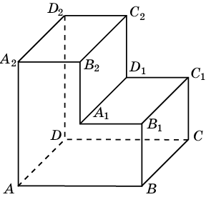
Упражнение 14
Назовите прямые, проходящие через вершины многогранника, изображенного на рисунке, все плоские углы которого прямые, перпендикулярные плоскости ABC.
Ответ. AA₁, BB₁, CC₁, DD₁, A₁B₂; D₁C₂.
Notes:
В режиме слайдов ответ появляется после кликанья мышкой

Slide 16
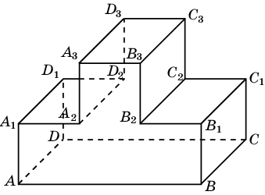
Упражнение 15
Назовите прямые, проходящие через вершины многогранника, изображенного на рисунке, все плоские углы которого прямые, перпендикулярные плоскости ADD₁.
Ответ. AB, DC, A₁A₂, D₁D₂, A₃B₃, D₃C₃.
Notes:
В режиме слайдов ответ появляется после кликанья мышкой

